Slide 1
TIẾNG VIỆT 1
Tập 1
Tuần 3
Bài 11: b – bễ

Slide 2
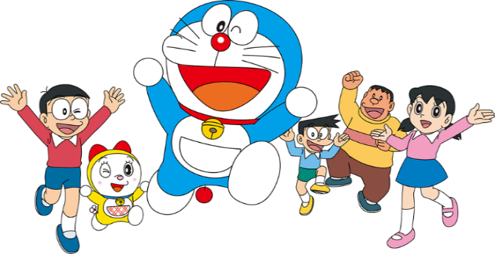
KHỞI ĐỘNG
Nghe nhạc và cho biết bài hát sau nhắc đến chữ gì ?
1

Slide 4
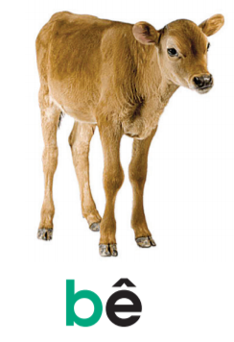
b

Slide 5
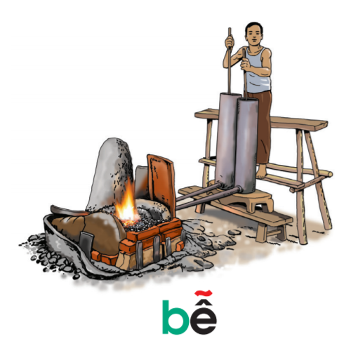
1. Lµm quen
b b B
bª
bÔ
bª
bÔ
b
ª
bª
~

Slide 6
1: Làm quen
bê bễ
bÔ
b b B
bª
bÔ
bª
b
ª
b
Ô

Slide 7
Bảng gài
b
bê
bễ

Slide 8
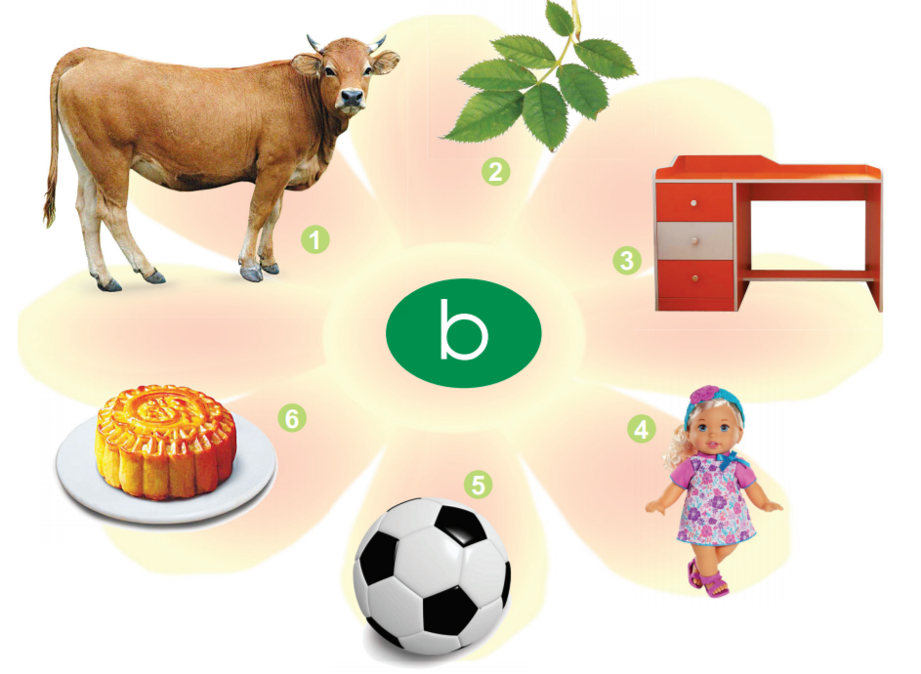
2. TiÕng nµo cã ©m b?
bàn
bò
lá
bánh
bóng
búp bê

Slide 9
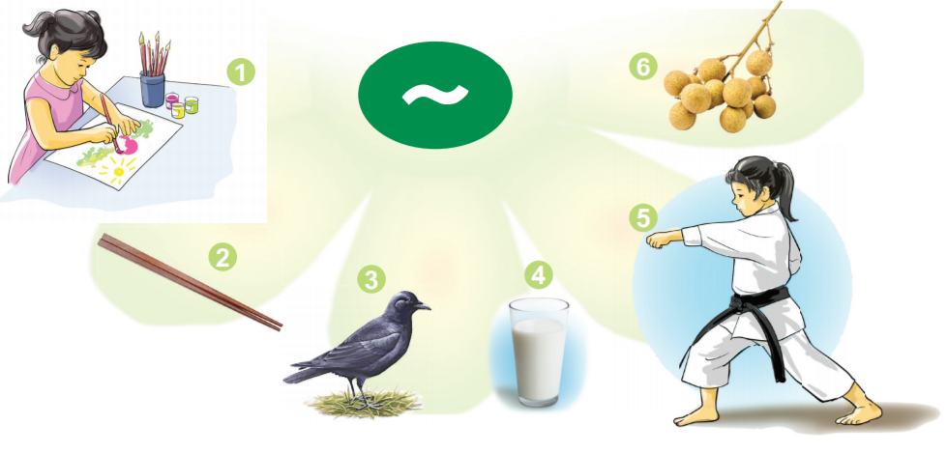
3. TiÕng nµo cã thanh ng·?
vẽ
nhãn
võ
sữa
đũa
quạ

Slide 10
Thư giãn

Slide 11
TRÒ CHƠI
AI NHANH HƠN

Slide 12
Cách chơi:
HS thi nhau kể tiếng, từ chứa âm b. Ai kể đúng nhanh nhất và kể đúng nhiều nhất là người chiến thắng.

Slide 13
Tập đọc

Slide 14
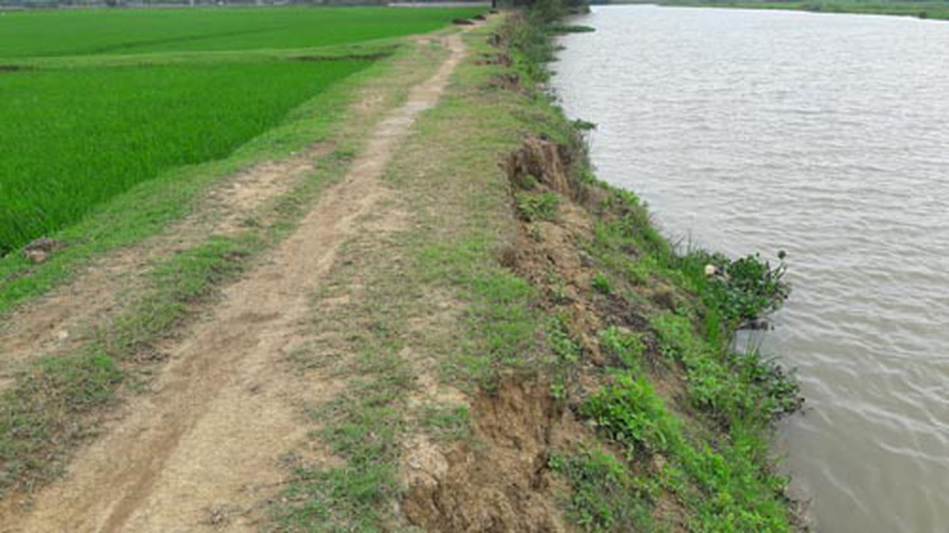

Slide 15
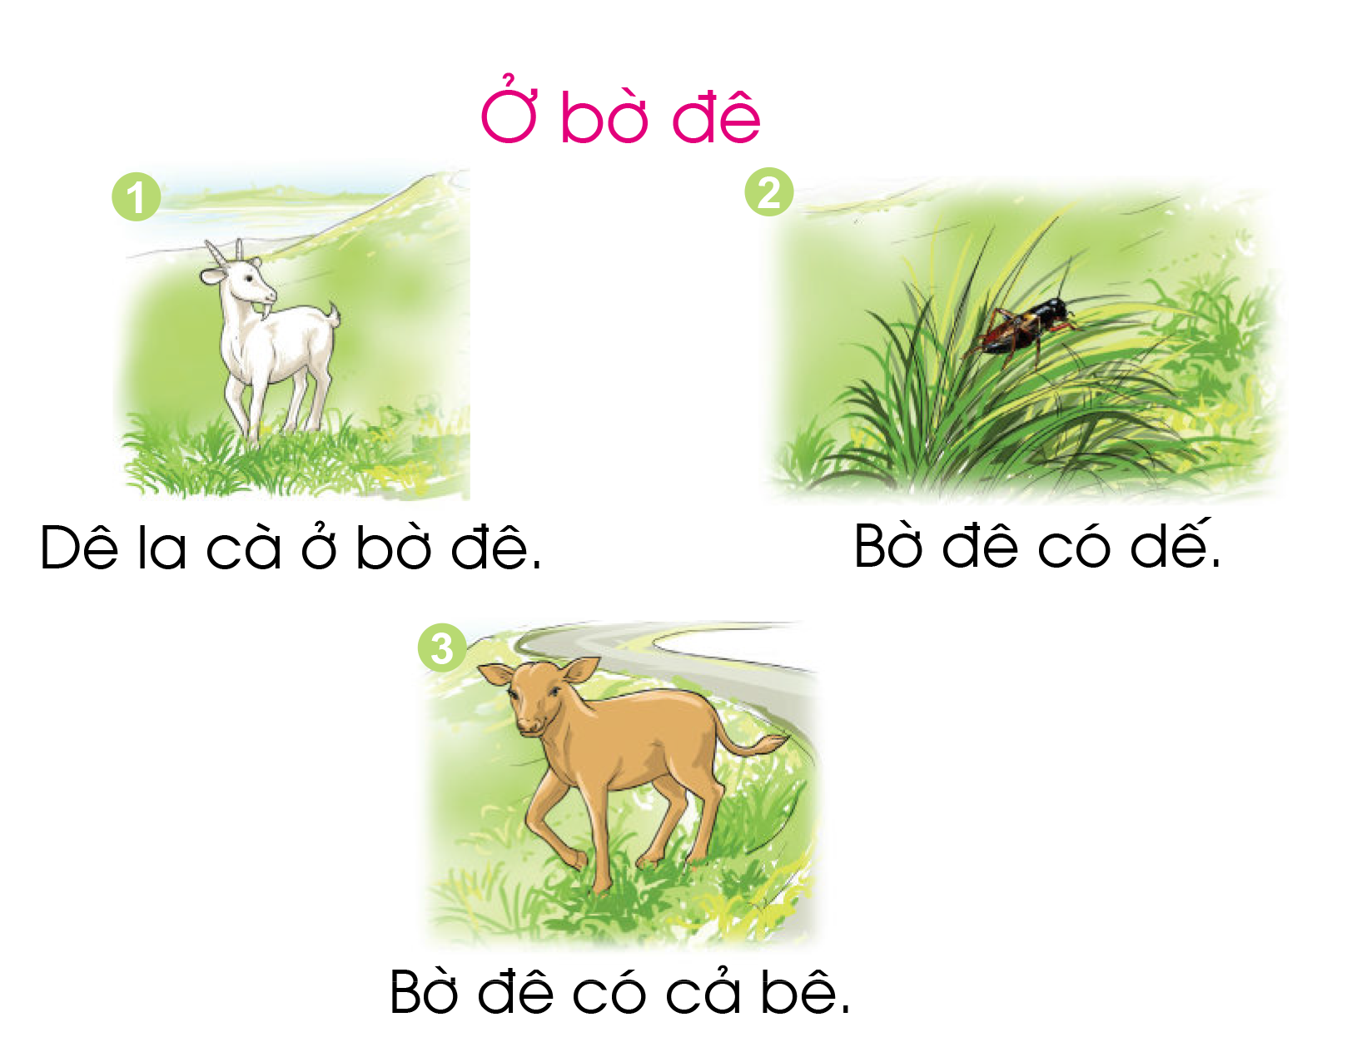
4. TËp ®äc

Slide 16
Từ khó
bờ đê
dế
be be

Slide 17
4. TËp ®äc
1
2
3

Slide 18
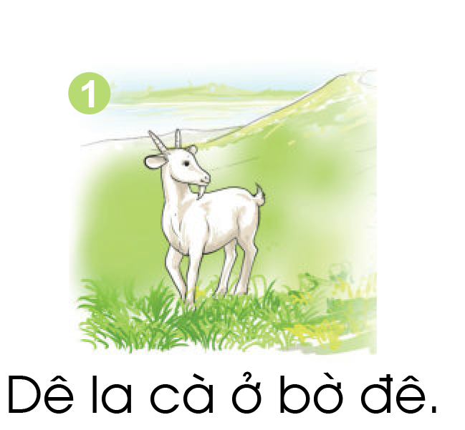

Slide 20
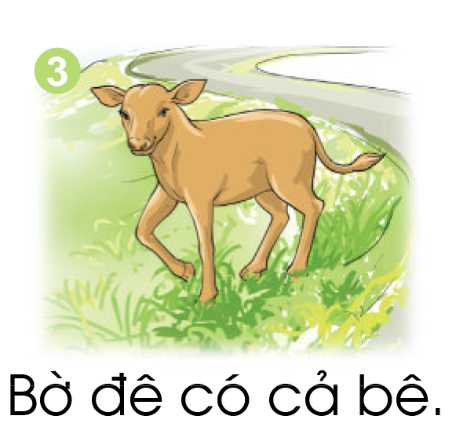

Slide 21
4. TËp ®äc

Slide 22
TẬP VIẾT

Slide 23
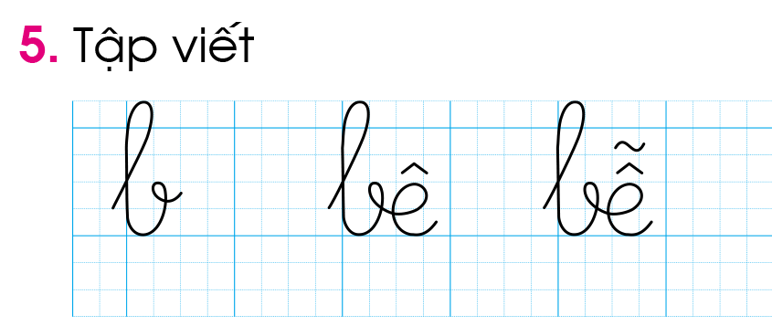

Slide 25
VIẾT BẢNG CON:

Slide 28
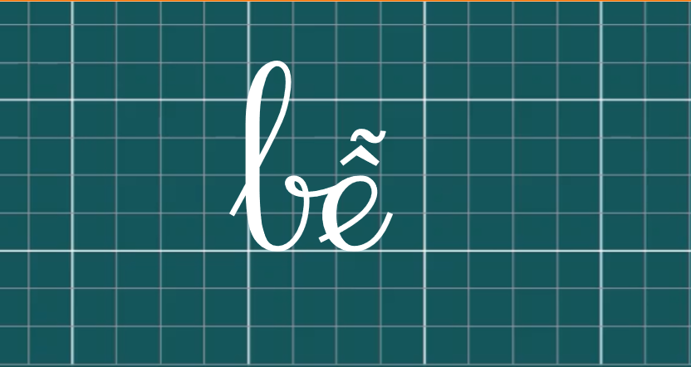

Slide 29
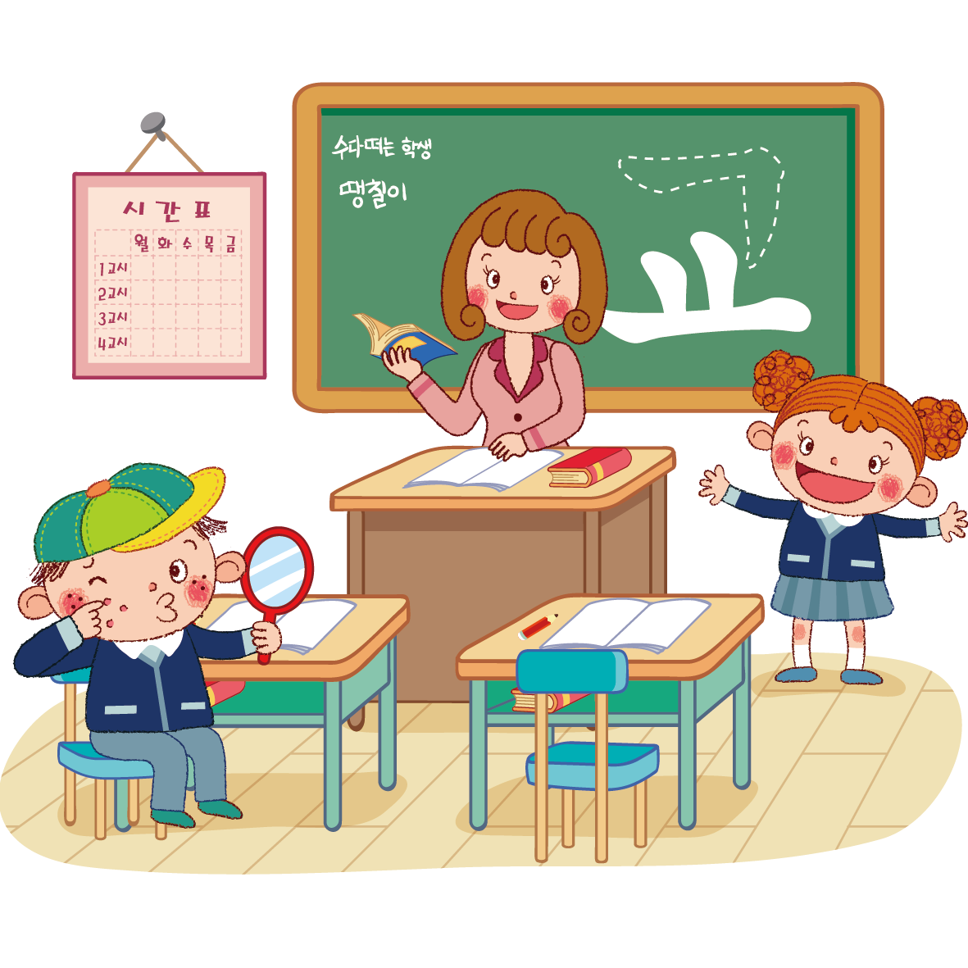
DẶN DÒ

Slide 30
b
1
Luyện viết
bê
1
bễ
1
Đọc lại bài 11

